Slide 1
Hotline gus-khrustalniy
Морковкин александр олегович
Куклин сергей олегович
Попков макар Алексеевич

Slide 2
Введение
Вдохновившись популярной инди-игрой "Hotline Miami", мы решили сделать свою версию на Pygame. Работа над данным проектом помогает увидеть как работают некоторые механики оригинала, углубиться в основы gamedev'а, изучить пиксельную графику и т. д. Сама игра позволяет взглянуть с новой стороны на Hotline студии Devolver Digital (авторы оригинала). Например: если бы события разворачивались не в солнечном городе Маями.

Slide 3
Описание реализации
ЯЗЫК ПРОГРАММИРОВАНИЯ
Python
Библиотеки I Модули
Pygame, sys, os, math
Создание спрайтов
https://www.piskelapp.com

Slide 4
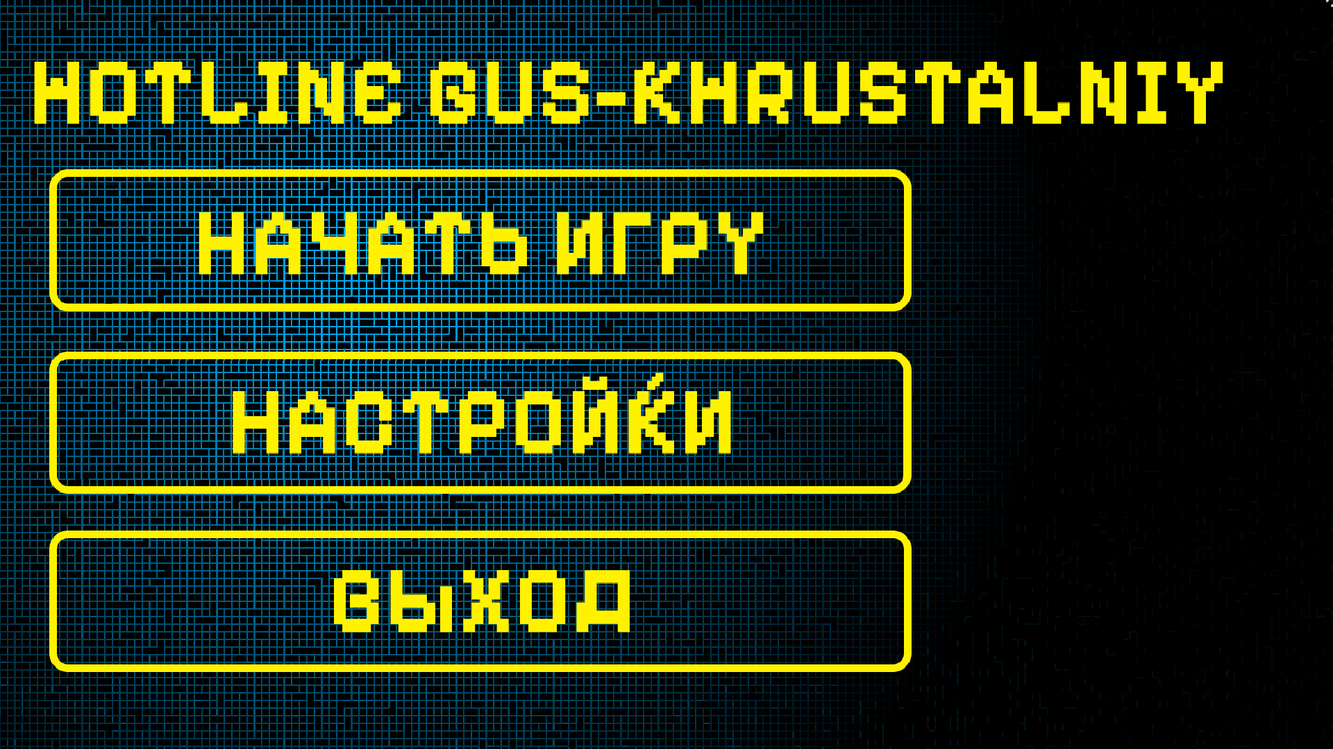
Главное Меню
Игра встречает нас начальной заставкой

Slide 5
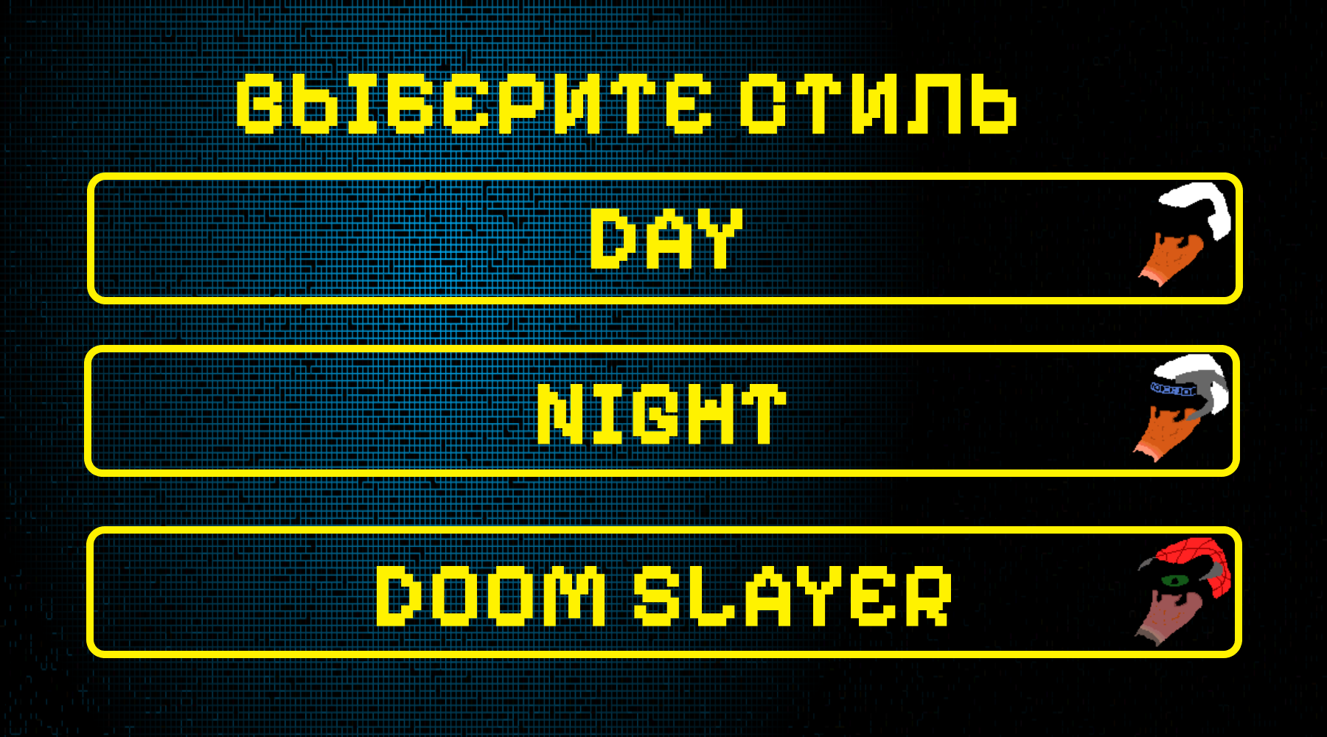
Выбор стиля
При нажатии на "НАЧАТЬ ИГРУ" идёт выбор стиля, от которого зависит как будет выглядеть ГГ, враги, пол и стены в этой игровой сессии

Slide 6
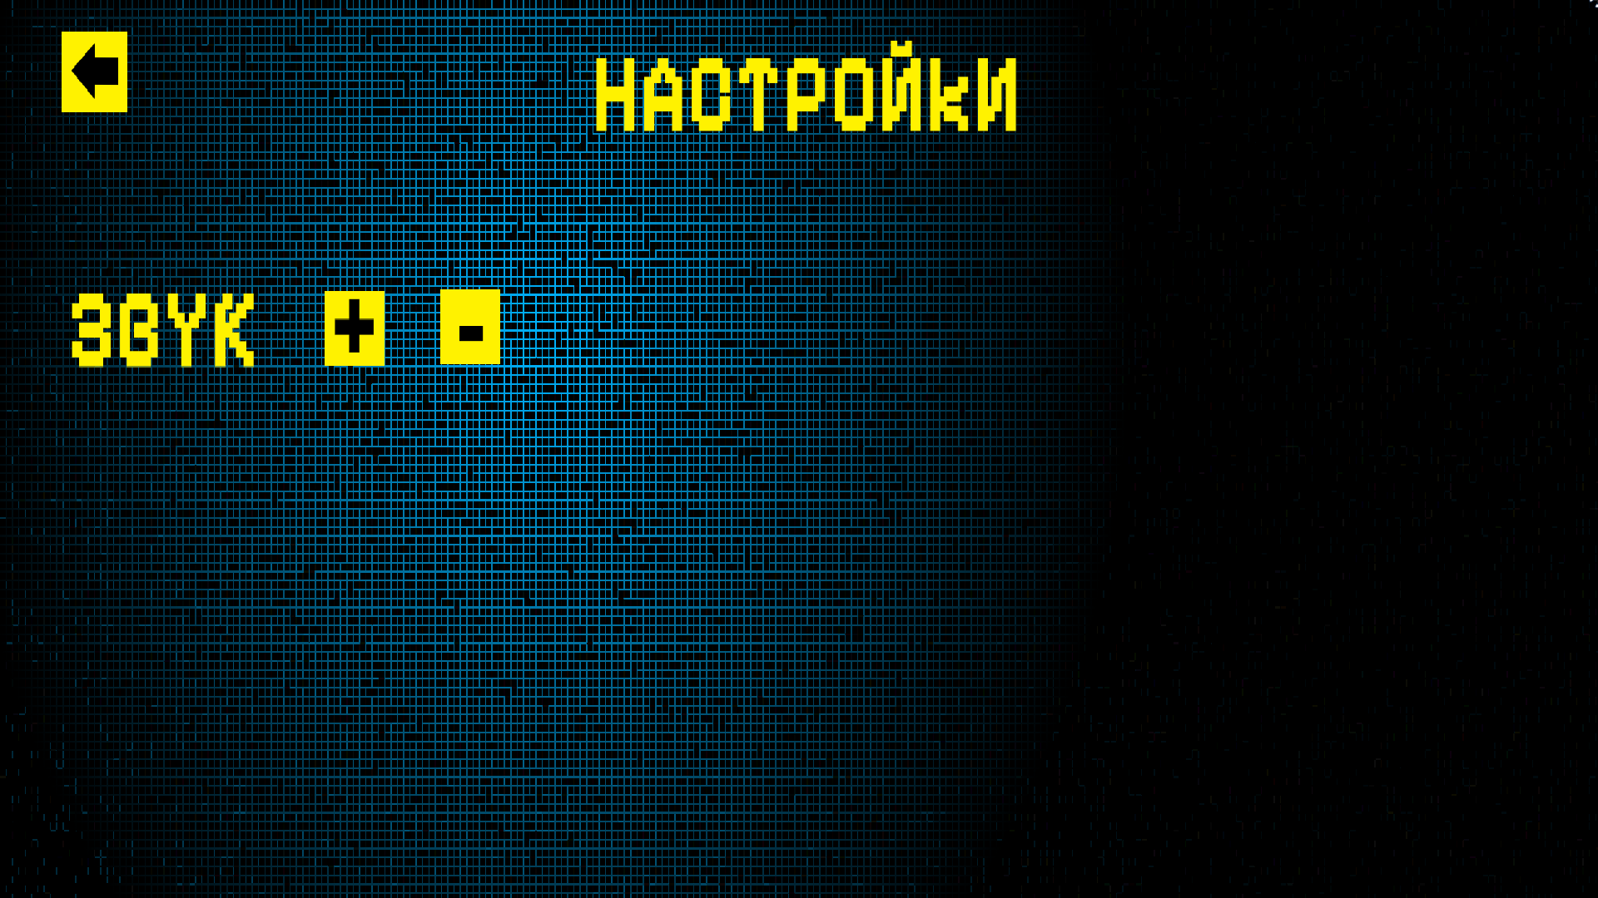
Настройки
Если же нажать на пункт "настройки", вас перебросит на экран, где можно убавить/прибавить звук

Slide 7

механики
Большинство механик, например: стрельба, перемещение были взяты из оригинала, но переделаны на свой лад.

Slide 8
Описание механик
1
Игрок может стрелять без КД, пока не кончатся патроны. Если это случится, нужно нажать "R" для перезарядки. Враги же стреляют без перерыва и перезарядки, для добавления сложности.
стрельба
2
ХИЛЛ
При убийстве врага, с шансом 25% выпадает "сердце", при подбирании которого можно восстановить часть здоровья.
3
УРОВНИ
Всего в игре 5 уровней (5ый - бонусный). Когда все враги в комнате будут зачищены - уровень поменяется на следующий.

Slide 9
Возможности для улучшения
СЕЙЧАС
УЛУЧШЕННАЯ ВЕРСИЯ
Имеется только один вид оружия
Статичные враги
Нет выбора уровня
Нет системы подсчёта очков и комбо
Слабый левел-дизайн
Отсутствие сюжета
Нет способностей при выборе той или иной маски
Огнестрельное, холодное и метательное оружие с фунцией смены снаряжения
Враги с ИИ, способные гнаться за игроком
Богатый выбор уровней
Комбо при непрерывном убийстве врагов и сохранение очков, после конца уровня
Просторные карты с различными интерактивными предметами
Сюжетная компания (даже лучше, чем Baldur's Gate 3)
Улучшение характеристик или особые навыки при выборе маски

